Slide 1
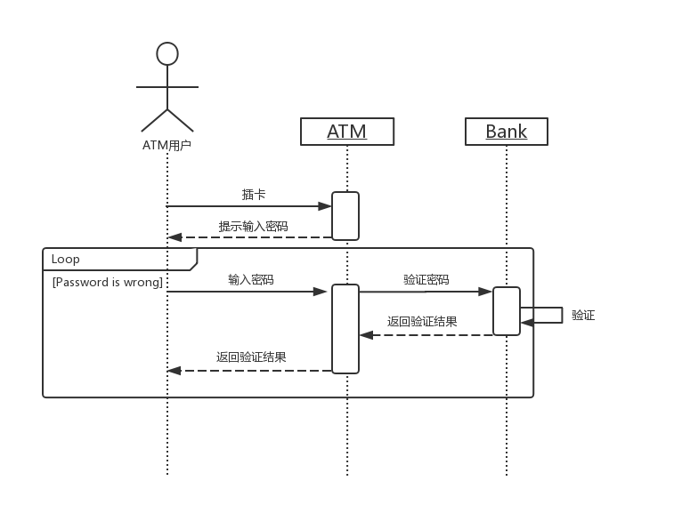
顺序图
顺序图描述了对象之间动态的交互关系，
主要体现对象之间进行消息传递的时间顺序。
横向轴代表了再协作中各独立对象的类元角色
纵向轴是时间轴，时间沿竖线向下延伸
Notes:
图片可能看不清，后面会专门介绍这张图

Slide 2
顺序图
在UML2.0中，对于顺序图做出了以下三大方面的改进:
1.允许顺序图中明确的表达分支判断逻辑
2.允许“纵向”与“横向”的对顺序图进行拆分与引用
3.提供了一种新图，叫“交互概况图”，可以直观的表达一组相关顺序图之间的转向逻辑
Notes:
书上完整版的三大改进：
1.允许顺序图中明确的表达分支判断逻辑。这样能够将以前要通过两张图才能表达的意思通过一个图就表达出来
但这并不意味这顺序图擅长表达这种逻辑，所以并不需要在顺序图中展示所有的分支判断逻辑
2.允许“纵向”与“横向”的对顺序图进行拆分与引用，这样就解决了以前的一张图由于流程过多造成负面过大，浏览不方便的困难
3.提供了一种新图，交“交互概况图”，可以直观的表达一组相关顺序图之间的转向逻辑

Slide 3
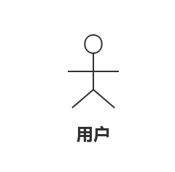
顺序图
在顺序图中的建模元素主要有：角色、对象、生命线、激活、消息
1.角色
角色可以是人或其他的系统或者其子系统
-来自工具ProcessOn

Slide 4
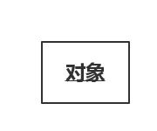
顺序图
2.对象
对象指的是一个单独的、可确认的物体、单元或实体
它们之间可以按照时间顺序进行交互
用矩阵框来表示，对象名带有下划线
-来自工具ProcessOn
Notes:
顺序图中的对象可类图中的对象的定义是一致的

Slide 5
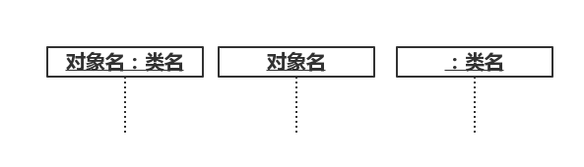
顺序图
对象有三种命名方式：
两个原则：
-来自工具ProcessOn
1.把交互频繁的对象尽可能靠拢
2.把初始化整个交互活动的对象（有时是一个参与者）放置在最左边
Notes:
三种命名方式按照图上介绍就行了
第三个命名方式补充：类图只显示类名不显示对象名，就是表示它是一个匿名对象
命名的图补充:虚线代表生命线，就是下一页要讲的

Slide 6
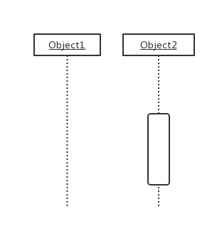
顺序图
3.生命线
生命线代表顺序图中对象在一段时间内的存在
生命线在顺序图中表示为对象图标底部中心为重向下延伸的一条虚线
（在UML2的定义中生命线也可以用实线来表示）
对象在生命线上有两种状态：
休眠状态和激活状态
-来自工具ProcessOn
Notes:
Object2下的白色长条代表激活期，下一页会讲到

Slide 7
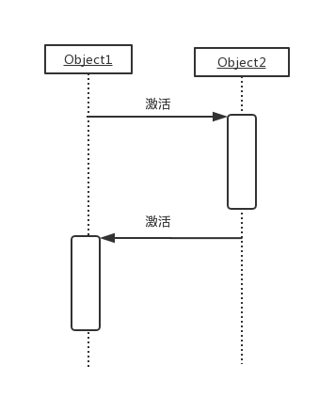
顺序图
4.激活期
激活期也被称为控制焦点
代表顺序提中的对象执行一项操作的时期
对象就是在激活条的顶部被激活，在完成自己的工作后被去激活
-来自工具ProcessOn
Notes:
Object2下的白色长条代表激活期，下一页会讲到

Slide 8
顺序图
5.消息
消息是对象之间某种形式的通信
用带有箭头的线并赋以消息表达是方式表示
消息的类型可分为以下三种：
1.同步消息
只有当接收者做好接受准备了发送者才能发送消息
2.异步消息
无论接收者做没做好准备都可以发
3.返回消息
表示从过程调用返回，用虚线表示
-来自工具ProcessOn
Notes:
同步消息（Synchronous Message）
异步消息（Asynchronous Message）
返回消息（Return Message）

Slide 9
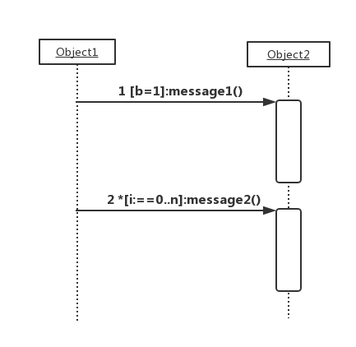
顺序图
约束
在UML1.0中
为了实现约束条件，需要在消息名前加上约束条件，
并放在“[]”中，该约束主要描述代码中的if语句结构
另外可以实现循环
需要在方法名前加上“*[]”
*代表循环
[]代表条件
-来自工具ProcessOn

Slide 10
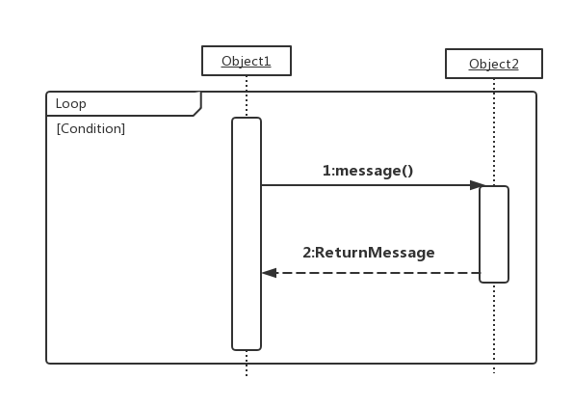
顺序图
约束
在UML2.0中
这种约束被称为组合片段
这种片段一共有12中类型
使用组合片段机制可以为顺序图增加一
定程度的处理逻辑。
-来自工具ProcessOn
Notes:
组合片段（Combined Fragment）
右图是片段类型为loop的片段

Slide 11
顺序图
ATM登录的顺序图
-来自工具ProcessOn
-例子来自小崔_的《UML 之 顺序图(Sequence Diagram)》
Notes:
按照图介绍一下就行了

